Slide 1
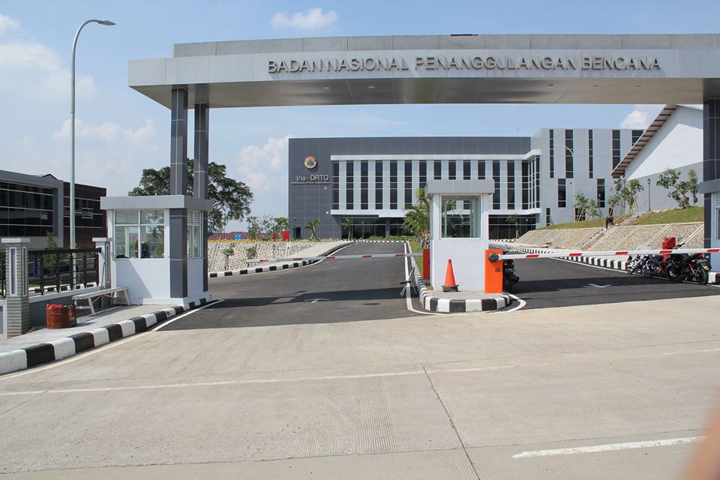

PENDIDIKAN DAN PELATIHAN PENANGGULANGAN BENCANA
Bagus Tjahjono – KAPUSDIKLAT BNPB

Slide 2
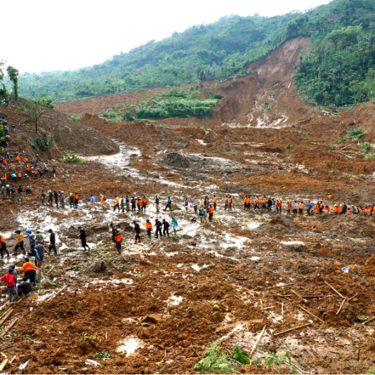
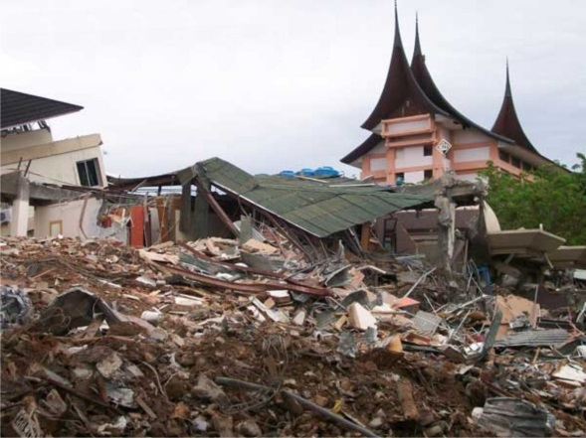
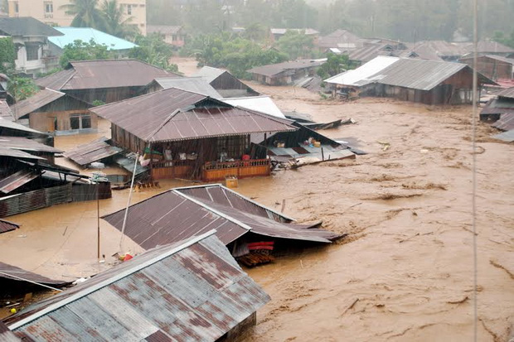
AGENDA Presentasi
Kondisi kebencanaan di Indonesia
Knowledge Sharing, Distance Learning
Korelasi Diklat dgn Pengurangan Resiko Bencana
Pelatihan & Geladi di Pusdiklat BNPB

Slide 3
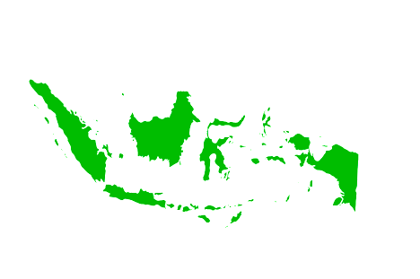
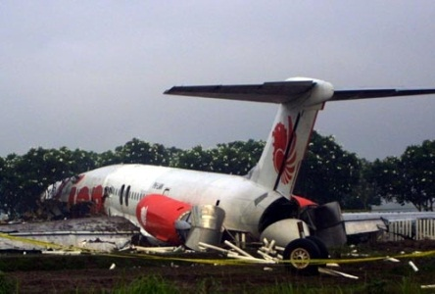
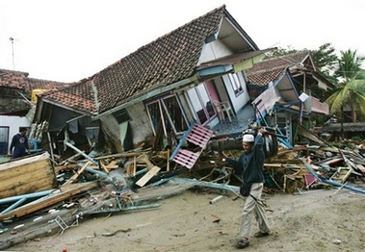
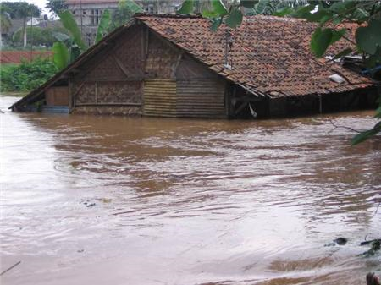
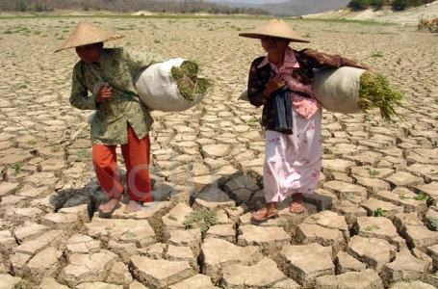
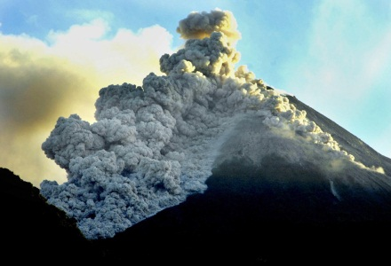
ALAM
NON ALAM
SOSIAL
INDONESIA
is the laboratory for disasters

Slide 4
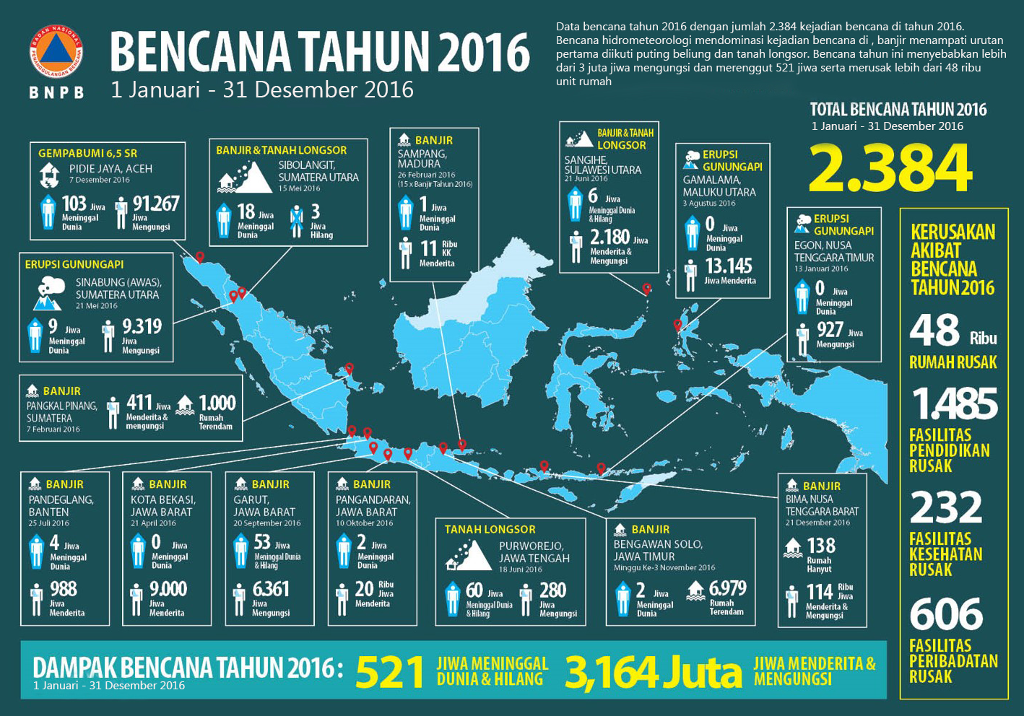
Rekapitulasi Kejadian dan Dampak Bencana 2016

Slide 5
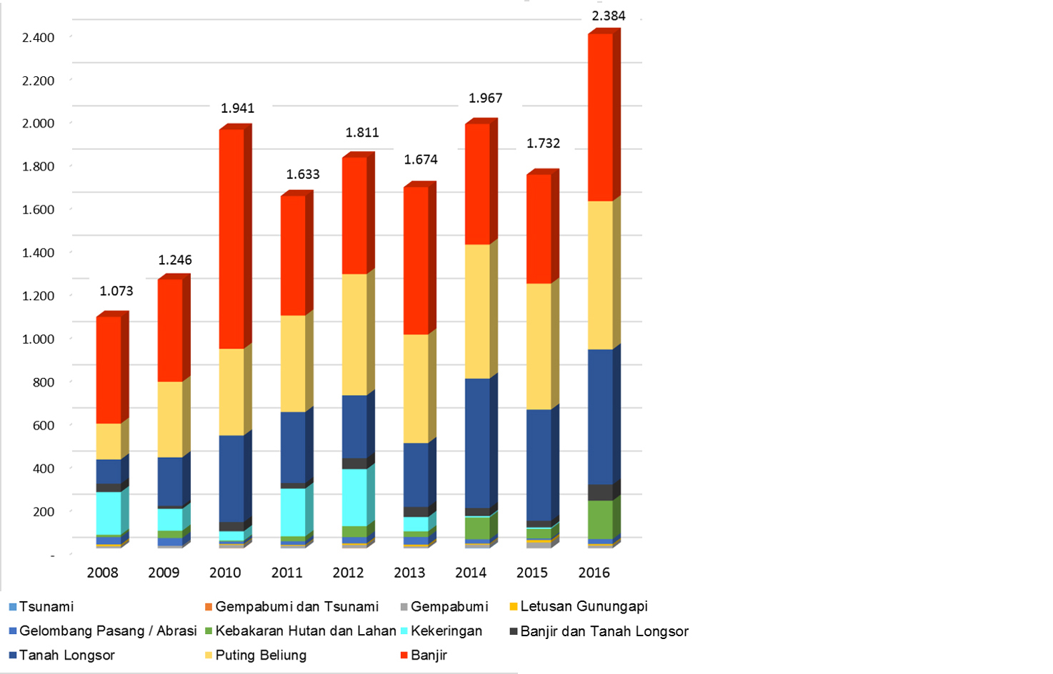
Tren Bencana Indonesia 2008-2016
Tren bencana terus meningkat.
92% adalah bencana hidrometeorologi.
Peningkatan bencana disebabkan oleh faktor alam dan antropogenik.
Faktor alam meliputi dampak perubahan iklim global di mana frekuensi hujan ekstrim makin meningkat dan kerentanan lingkungan.
Pengaruh antropogenik meliputi tingginya degradasi lingkungan, permukiman di daerah rawan bencana, DAS kritis, urbanisasi, dan lainnya.

Slide 6
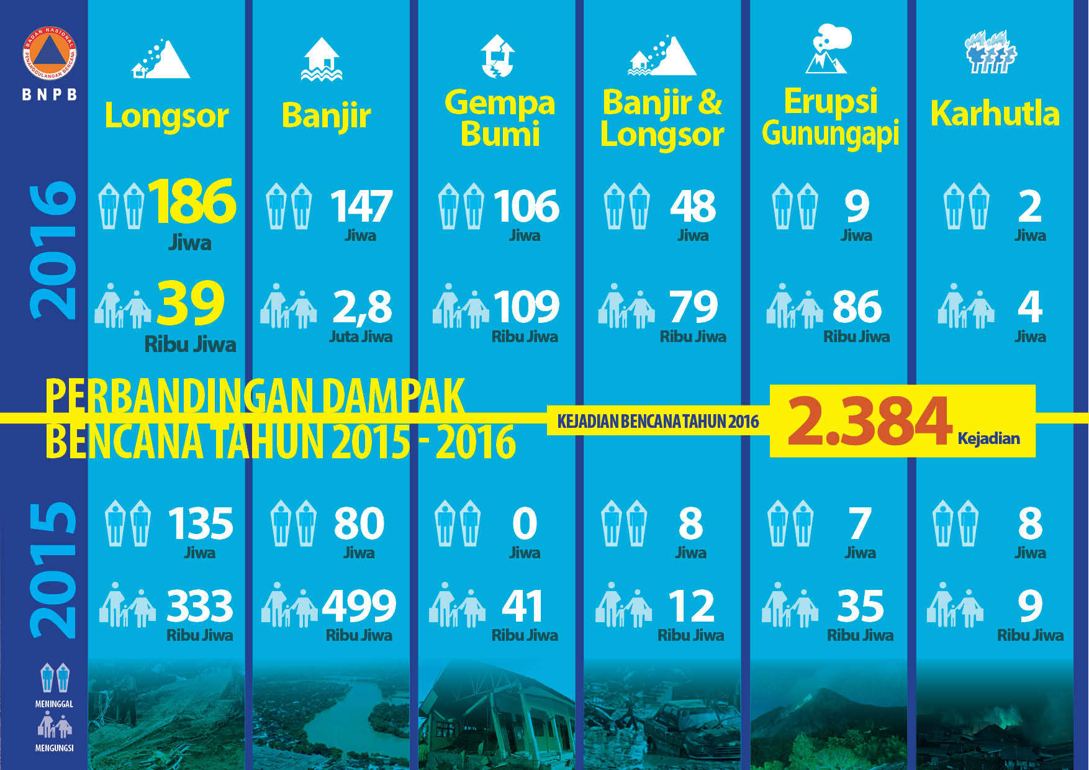

Slide 7
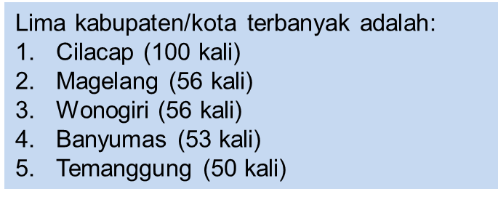
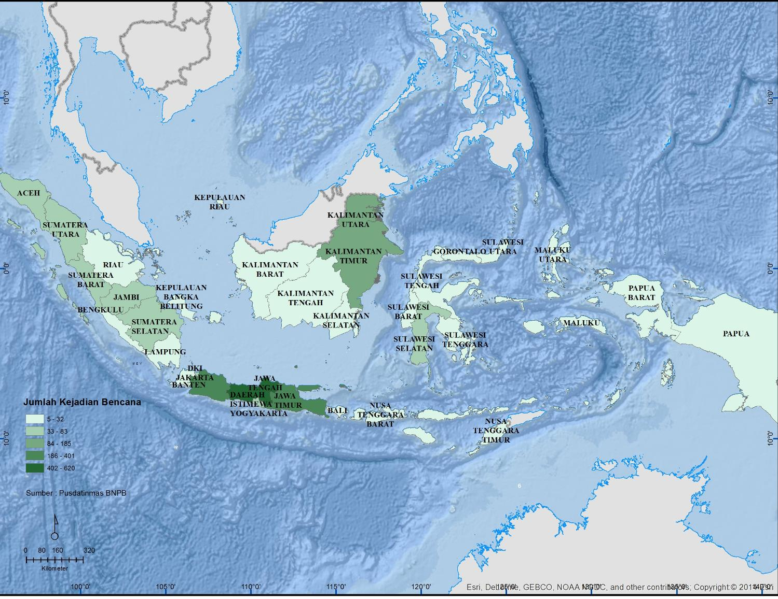
Sebaran Kejadian Bencana per Provinsi & Kab Kota 2016
Lima provinsi terbanyak kejadian bencana adalah:
Jawa Tengah (639 kali)
Jawa Timur (409 kali)
Jawa Barat (329 kali)
Kalimantan Timur (190 kali)
Pemerintah Aceh (83 kali)

Slide 8
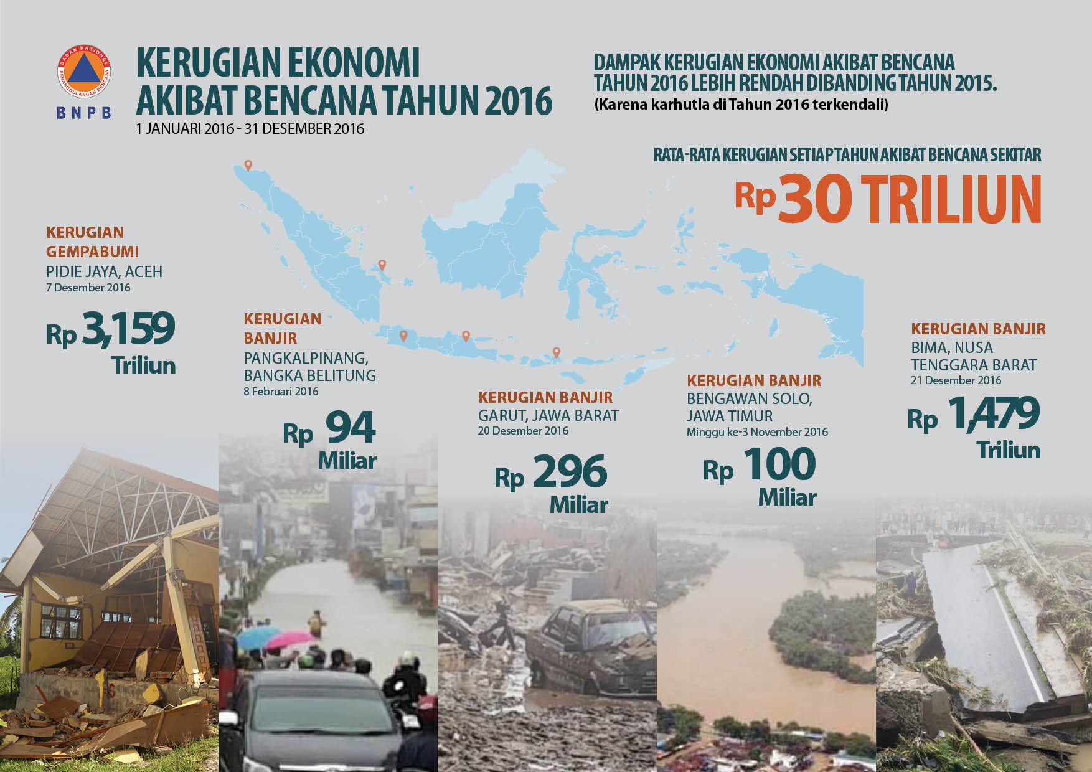
Kerusakan dan Kerugian Akibat Bencana

Slide 9
Korelasi DIKLAT dan Indeks Resiko Bencana

Slide 10
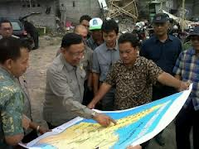
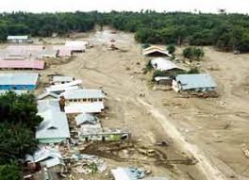
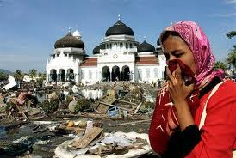
VISI BNPB:
KETANGGUHAN BANGSA MENGHADAPI BENCANA

Slide 11
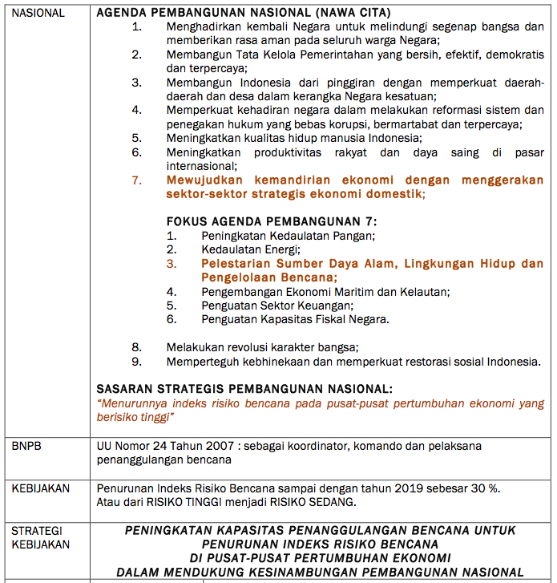
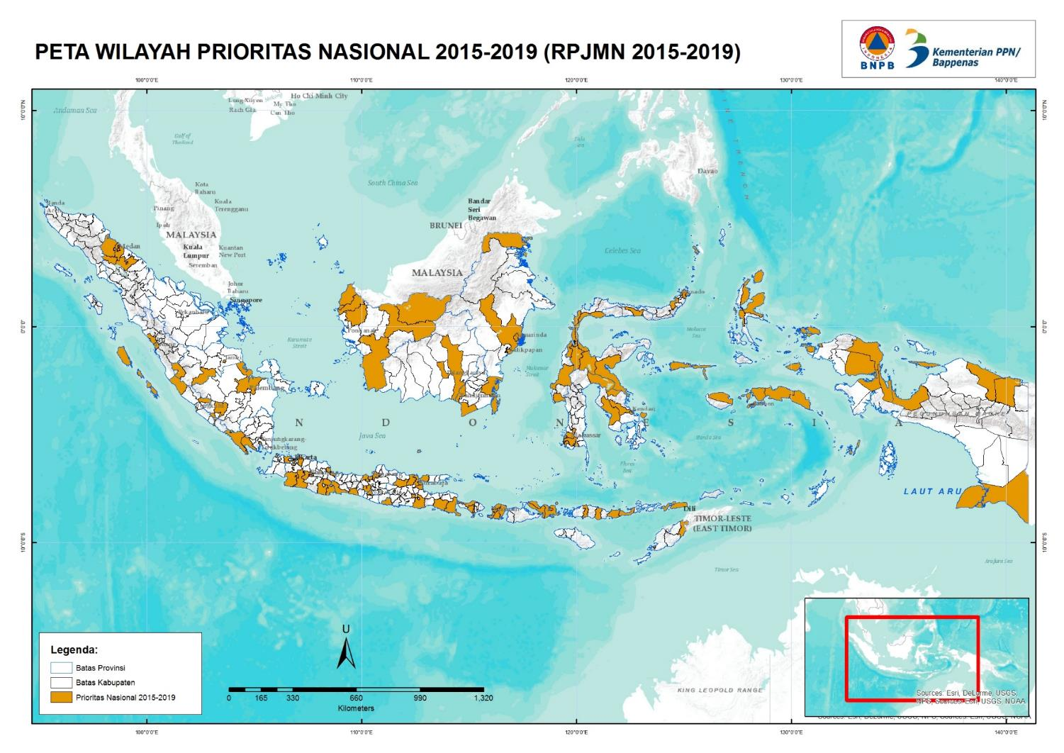
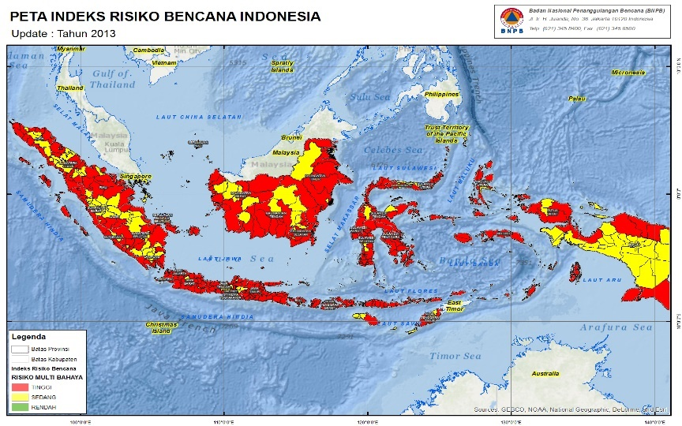
STRATEGI NASIONAL

Slide 12
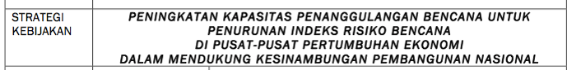

STRATEGI NASIONAL

Slide 13

HUBUNGAN DIKLAT DGN PENURUNAN INDEKS RESIKO
V
C
R ≈ H x
VULNERABILITY
INDEKS RESIKO
HAZARD
CAPACITY
PUSDIKLAT BNPB

Slide 14
BENCANA BENCANA
“tidak ada masa damai, yang ada adalah waktu diantara dua bencana”
WAKTU SAAT INI
PENINGKATAN KAPASITAS!!
KESIAPSIAGAAN KETANGGUHAN
TANGGAP, TANGGON, TRENGGINAS
PELATIHAN MELATIH BERLATIH
PUSDIKLAT BNPB

Slide 15
PERAN “DIK-LAT” DALAM PENGURANGAN RESIKO BENCANA
Sarana, Prasarana, Perlengkapan, Sistoda, Kurikulum, Modul, Instruktur, Materi diklat dll
DIKLAT PB YG HANDAL
Pengetahuan, Sikap, Praktek (PSP) Masyarakat dlm Manaj Bencana
Efektif, Efisien, Signifikan thd Masyarakat????
•Pencegahan, •Tanggap Darurat, •Rehab Rekon
KAPASITAS Pengurangan Resiko Bencana
INDEX RESIKO BENCANA
•BPBD, Badiklat Prov, Mitra, LSM
•ON LINE LEARNING
AKSELERASI MASIF Jumlah Peserta Dik-Lat

Slide 16
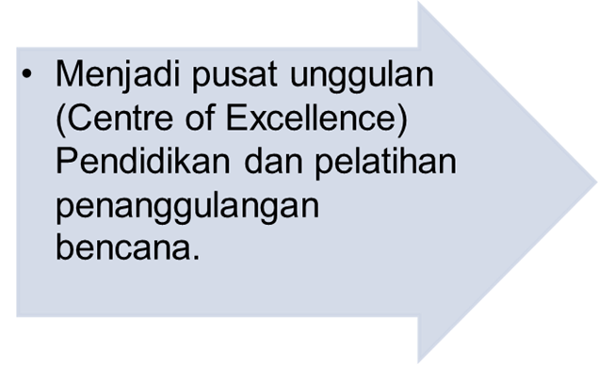
VISI
Mengembangkan Kompetensi SDM melalui pendidikan dan pelatihan penanggulangan bencana
Mengembangkan Manajemen Pengetahuan (Knowledge Management) di bidang penanggulangan bencana
Mengembangkan kapasitas SDM secara professional dan kompeten
MISI

Slide 17
1
INTERNALISASI PENGURANGAN RESIKO BENCANA
2
Penurunan Tingkat Kerentanan terhadap Bencana
3
Peningkatan Kapasitas dalam Penanggulangan Bencana

Slide 18

ROAD MAP: INA-DRTG
INA-DMAC :
World Leader
NATIONAL STANDARD
INTERNATIONAL STANDARD : WORLD’S BEST DISASTER MANAGEMENT CENTER OF EXCELLENT REPUTATION
INTERNATIONAL STANDARD : ASEAN’S DISASTER MANAGEMENT CENTER OF EXCELLENT
REPUTATION
INTERNATIONAL STANDARD : ASIAN’S DISASTER MANAGEMENT CENTER OF EXCELLENT
REPUTATION
INA-DMAC
TARGET
2014
2016
2018
2021
2024
2027

Slide 19
PELATIHAN DAN GELADI DALAM PENINGKATAN KAPASITAS PENANGGULANGAN BENCANA

Slide 20
PROGRAM KEGIATAN PELATIHAN PUSDIKLAT PB - BNPB
a. Diklat Struktural (Pengiriman peserta)
b. Diklat Fungsional
c. Diklat Teknis Kebencanaan

Slide 21
c. Diklat Teknis Kebencanaan
- Diklat Pengambil Keputusan :
1. Pelatihan Kepemimpinan
2. Pelatihan Sistem Komando Darurat (ICS).
3. Pelatihan Pengambilan Keputusan Darurat
4. Pelatihan Legislasi Kelembagaan Penanggulangan Bencana
5. Pelatihan Standar Minimum Kebutuhan Dasar (SPHERE Project)

Slide 22
c. Diklat Teknis Kebencanaan
- Diklat Manajerial :
1. Pelatihan Perencanaan Kontinjensi
2. TOT Perencanaan Kontijensi
3. Pelatihan Manajemen Dasar Penanggulangan Bencana
4. TOT Manajemen Dasar Penanggulangan Bencana
5. Senior Management Training
6. Pelatihan Koordinasi dan Kaji Cepat Bencana
7. Pelatihan Manajemen Logistik dan Peralatan
8. Pelatihan Manajemen Tanggap Darurat

Slide 23
c. Diklat Teknis Kebencanaan
- Diklat Manajerial :
9. Pelatihan JITUPASNA
10. Pelatihan Tanggap Bencana bagi Disabilitas
11. Pelatihan Manajemen Shelter
12. Pelatihan Desa Tangguh Bencana
13. Pelatihan Manajemen RS Lapangan
14. Pelatihan Disaster Basic Life Support
15. Pelatihan Dasar SAR
16. Lainnya

Slide 24
- Diklat Teknis :
1. Pelatihan Dasar Relawan
2. Pelatihan Teknis Lapangan
3. Pelatihan Radio Komunikasi
d. Geladi dan Simulasi: TTX, CPX, FTX
- Tim Reaksi Cepat
- Uji Rencana Kontijensi
- Dasar Manajemen Bencana
- Sistem Komando Tanggap Darurat

Slide 25
Program Kegiatan Penyusunan Bahan Ajar Pusdiklat PB BNPB

Slide 26
Kurikulum
Kurikulum Koordinasi dan Kaji Cepat Bencana
Kurikulum Logistik dan Peralatan
Kurikulum Manajemen Dasar Penanggulangan Bencana
Kurikulum Pusat Pengendalian Operasional
Kurikulum Radio Komunikasi Penanggulangan Bencana
Kurikulum Relawan Penanggulangan Bencana
Kurikulum Perencanaan Kontinjensi Bencana
Kurikulum Sistem Komando Bencana
Kurikulum Satuan Reaksi Cepat Penanggulangan Bencana
Kurikulum Teknis Lapangan Penanggulangan Bencana
Kurikulum Navigasi dan Pemetaan

Slide 27
Kurikulum Pelatihan Interaktif Dasar Manajemen Bencana
Kurikulum Pelatihan Pengurangan Risiko Bencana berbasis Komunitas
Kurikulum Pelatihan Senior Management Training
Kurikulum Pelatihan Manajemen Shelter
Kurikulum Pelatihan Adaptasi Perubahan Iklim
Kurikulum Pelatihan Logistik Bencana
Kurikulum Pelatihan Desa Tangguh Bencana
Kurikulum Pelatihan bagi Kelompok Disabilitas

Slide 28
Modul
Modul Pelatihan Rehabilitasi dan Rekonstruksi Pasca Bencana
Modul Dasar Relawan Penanggulangan Bencana
Modul Pelatihan Dasar Manajemen Penanggulangan Bencana
Pedoman
Pedoman Pemberian Sertifikat dan Brevet Pelatihan Penanggulangan Bencana
Pedoman Penyusunan Kurikulum dan Modul Penanggulangan Bencana

Slide 29
Petunjuk Pelaksanaan
Petunjuk Pelaksanaan Latihan Satuan Reaksi Cepat Penanggulangan Bencana
Petunjuk Pelaksanaan Pelatihan Penanggulangan Bencana Tingkat Dasar
Petunjuk Pelaksanaan Pelatihan Penanggulangan Bencana Tingkat Manajerial
Petunjuk Pelaksanaan Pelatihan Penanggulangan Bencana Tingkat Pengambil Keputusan

Slide 30
Metode Latihan
ALUR BERTAHAP – BERJENJANG - BERLANJUT
TAHAP PELATIHAN
TAHAP SIMULASI
TAHAP UJI SISTEM
GELADI LAPANGAN
KAPABILITAS
GELADI POSKO
DRILL
PERMAINAN
GELADI RUANG
LOKAKARYA
SEMINAR
JENIS LATIHAN YANG DAPAT DILAKSANAKAN DENGAN ATAU TANPA DENGAN RENCANA KONTINJENSI
JENIS LATIHAN YANG HANYA DAPAT DILAKSANAKAN DENGAN RENCANA KONTINJENSI

Slide 31
Tingkatan dan Metode Latihan
PELATIHAN
Seminar;
Lokakarya (Workshop).
SIMULASI
Geladi Ruang (Table-Top Exercise);
Permainan (Games);
Drill.
UJI SISTEM
Geladi Posko (Functional Exercise);
Geladi Lapangan (Full-Scale Exercise)

Slide 32
KERJASAMA INTERNASIONAL
No | Program | Lembaga Mitra
1 | Incident Command System Training | USAID / USFS
2 | Pelatihan Koordinasi dan Kaji Cepat Bencana | UN-OCHA
3 | Training of Trainer Disaster Management | JICA, ADPC
3 | Penyusunan Kurikulum dan Modul untuk Working Group | AIFDR, Praktisi, dan didukung lembaga internasional lainnya
4 | Pelatihan Post Disaster Need Asessment (DALA, HRNA, PDNA) | UNDP – DR4
5 | INA – DRTG dan 5 year Masterplan | AIFDR
6 | Knowledge Sharing dan Distance Learning | World Bank
Pusdiklat PB
Kerjasama Capacity Building
TARGET
Peningkatan kualitas dan fasilitas program pelatihan
Knowledge sharing
Mendukung perguruan tinggi di Indonesia dalam riset kebencanaan
Strategi dilakukan melalui Kerjasama dalam bentuk:
Program Pelatihan
Tenaga Ahli

Slide 33
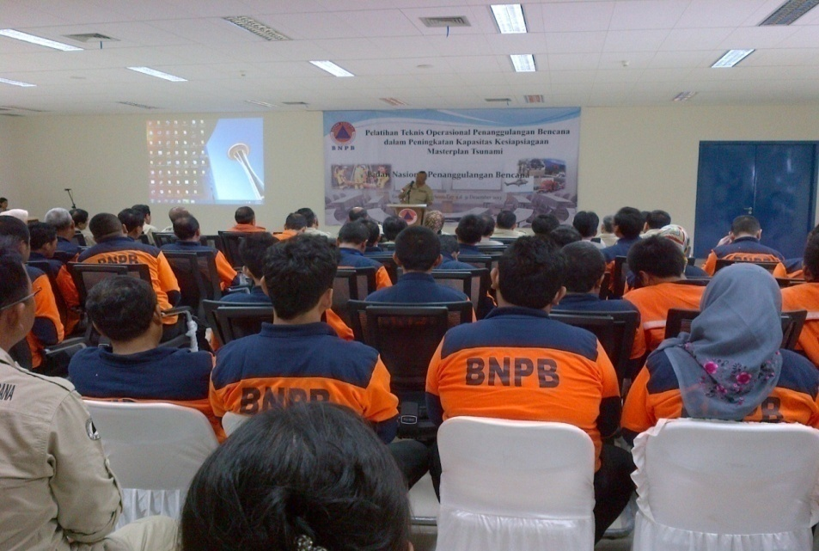
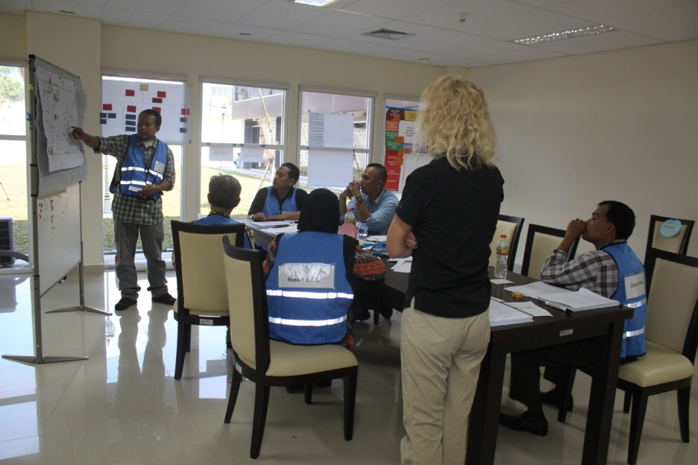
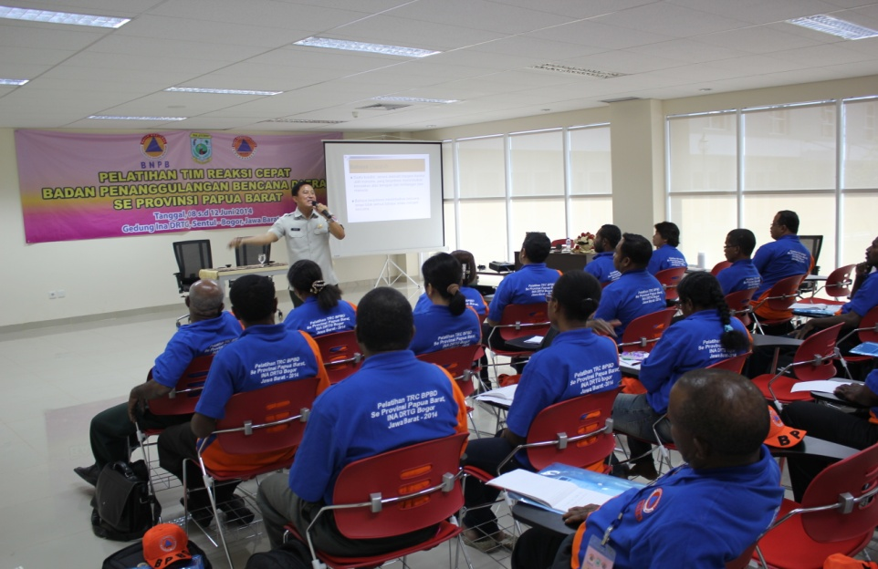
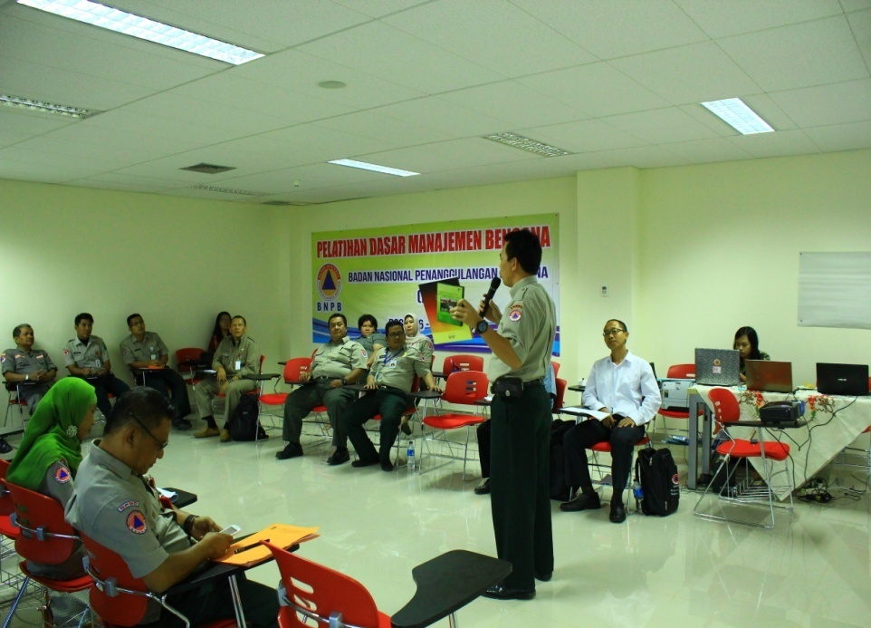
Pelatihan Teknis Operasional 2013
Pelatihan TOT ICS Advanced 2014
Pelatihan Pengambil Keputusan 2014
Pelatihan Dasar Manajemen Bencana 2014
Pelatihan di Gedung Akademik

Slide 34
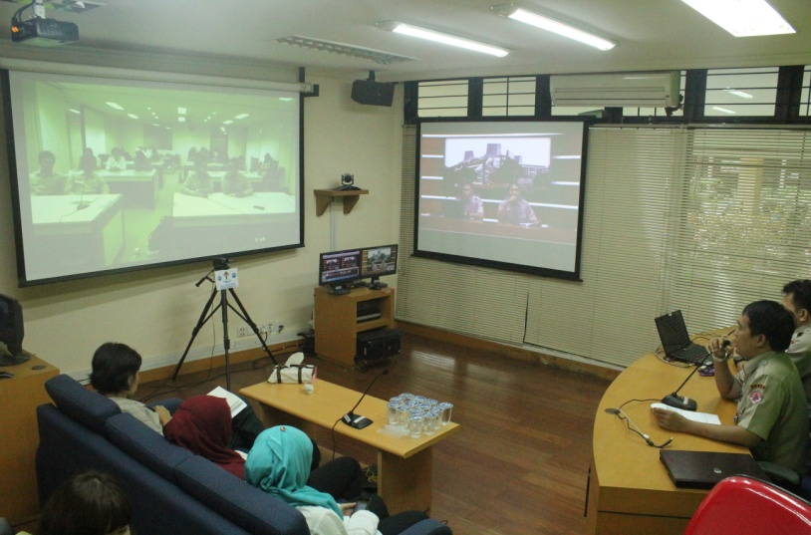
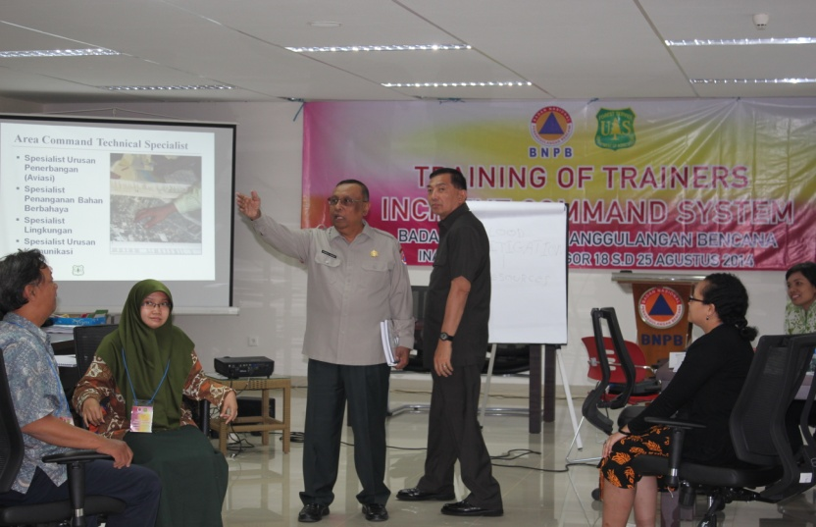
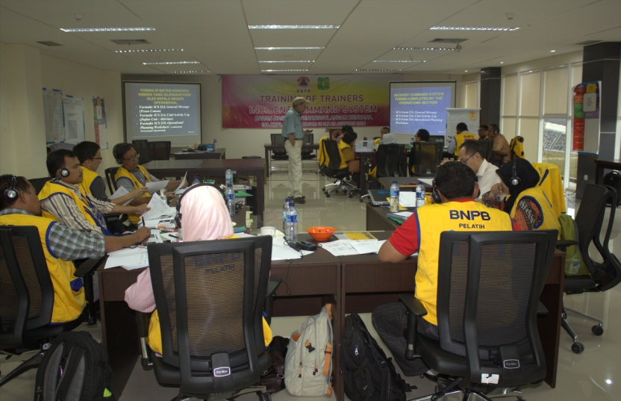
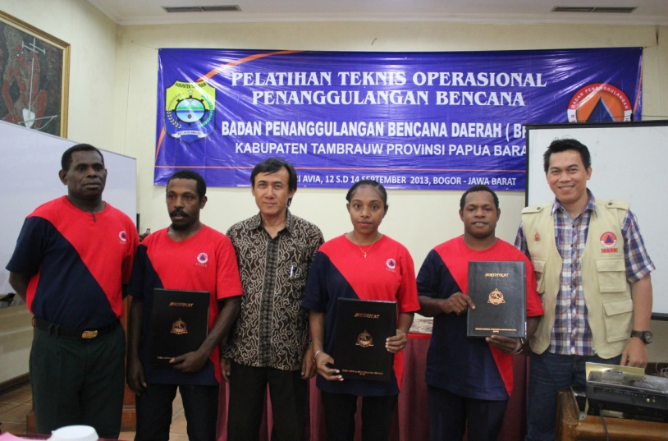
Distance Learning, Kampus UI Depok 2014
Pelatihan MOT Incident Command System, 2014
Pelatihan MOT ICS Advanced tahun 2014
Pelatihan Teknis Operasional 2013

Slide 35
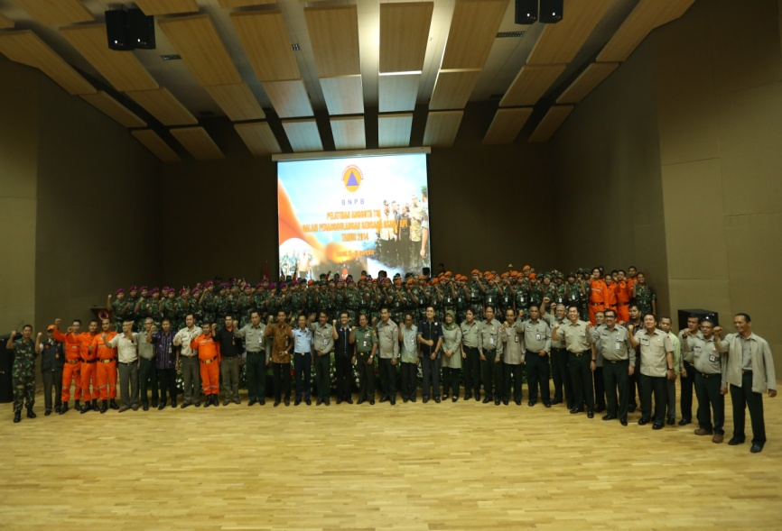
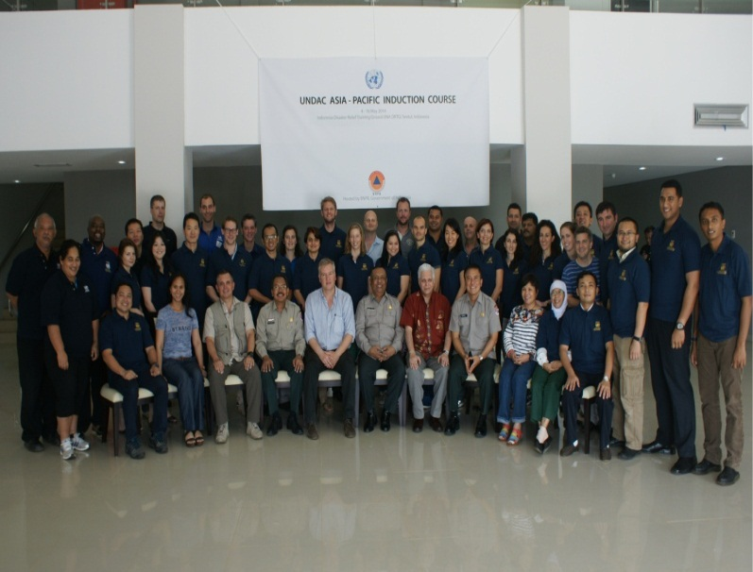
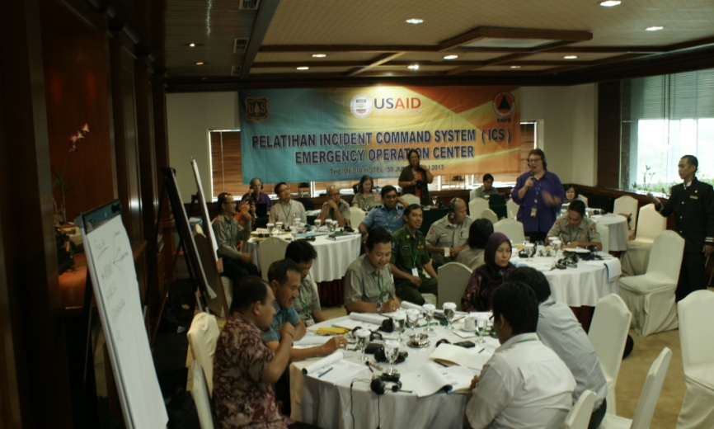
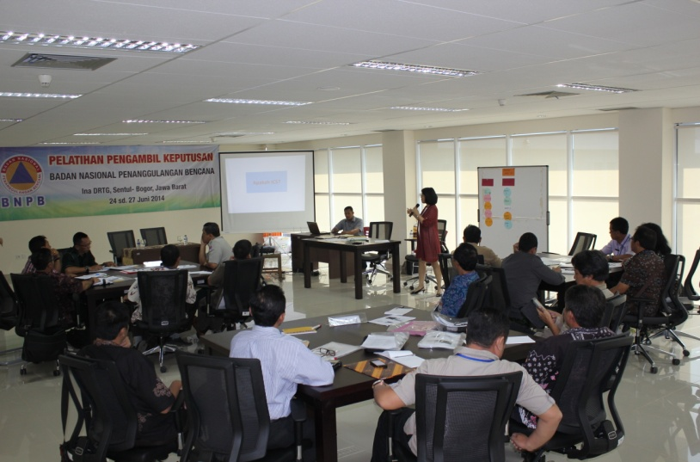
Acara Pembukaan, Pelatihan Anggota TNI Dalam Penanggulangan Bencana Asap/Api tahun 2014
UNDAC ASIA PACIFIC INDUCTION COURSE 2014
Pelatihan ICS Emergency Operation Center 2013
Pelatihan Pengambil Keputusan, Tahun 2014

Slide 36
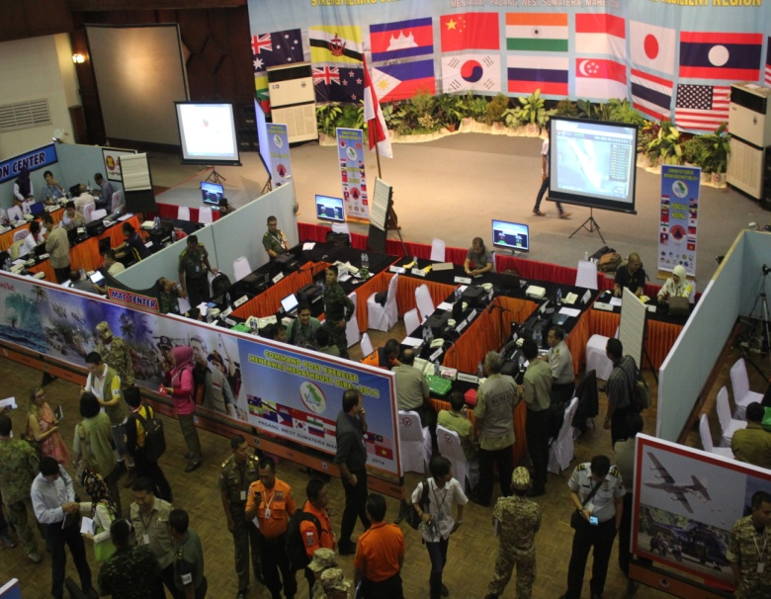
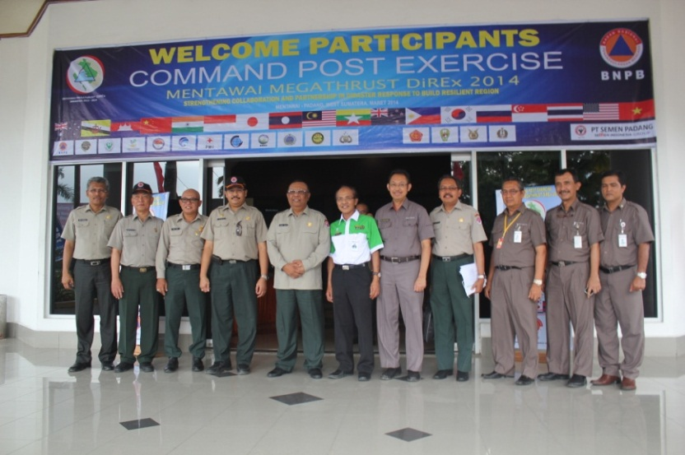
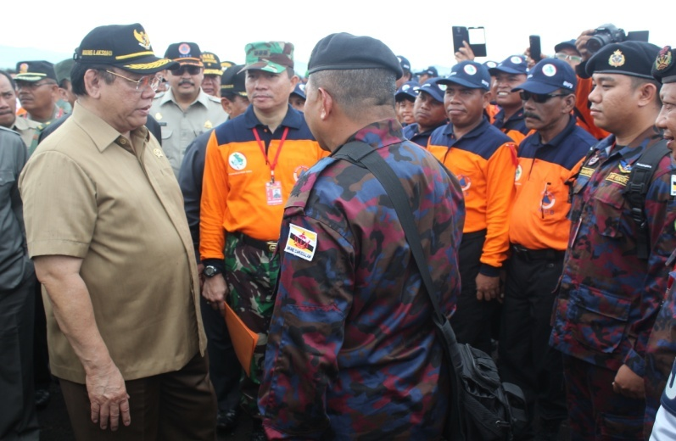
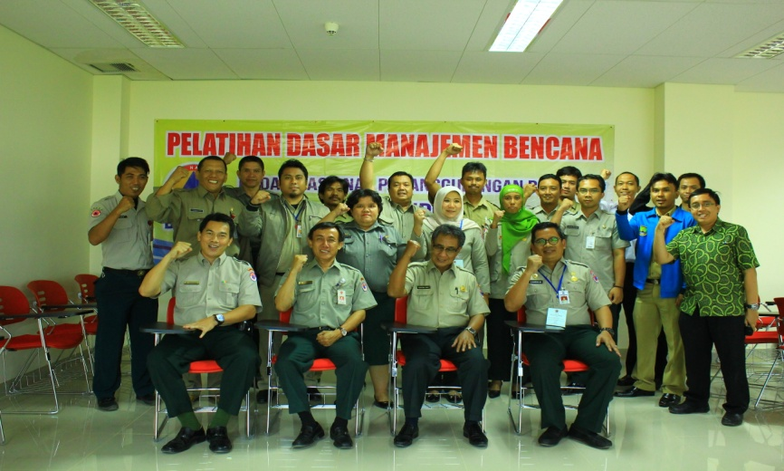
Gladi Posko (CPX) MM DIREX 2014 di PADANG
Command Post Exercise MM DIREX 2014
PRALAT MMDIREX 2014, Undangan dari Brunei Darulsalam TIM SAR
Pelatihan Dasar Manajemen, 2014

Slide 37
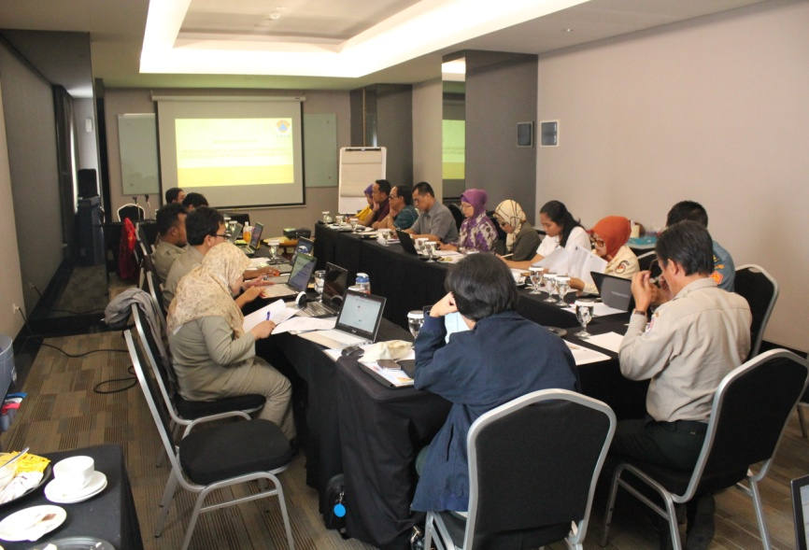
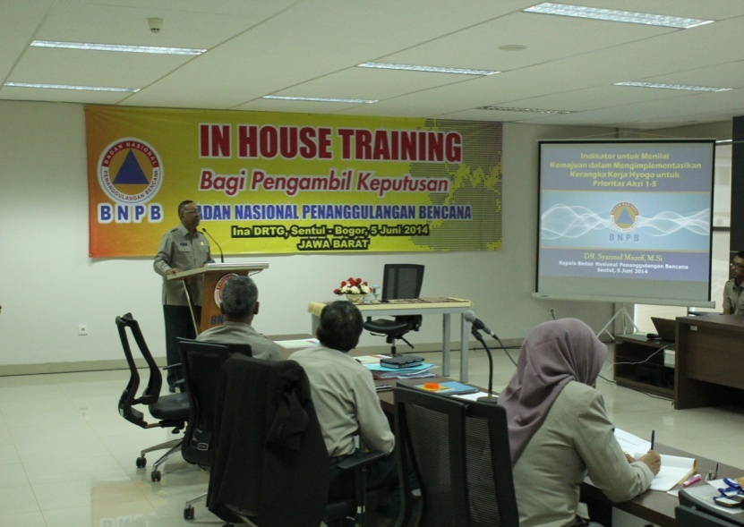
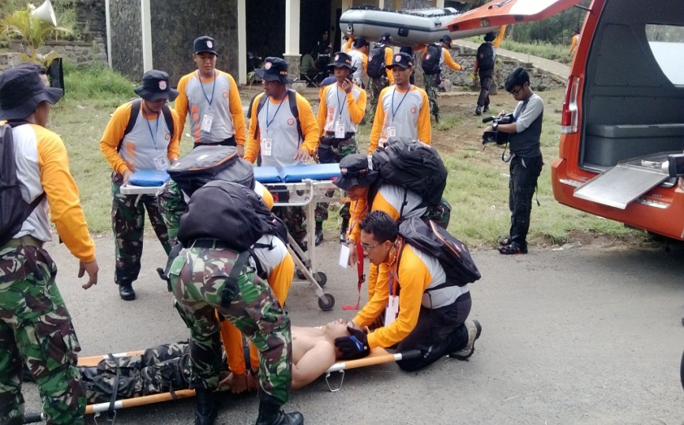
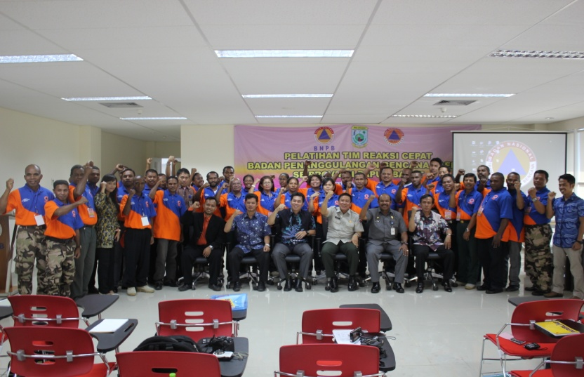
Penyusunan Kurikulum Disabilitas 2014
IN HOUSE TRAINING, Pengambil Keputusan untuk Penjabat Eselon 1 dan 2. 2014
Gladi Lapang Evakuasi korban pada latihan SRC PB Wilayah Timur.2013
Pelatihan TRC Se Provinsi Papua Barat. 2014

Slide 38
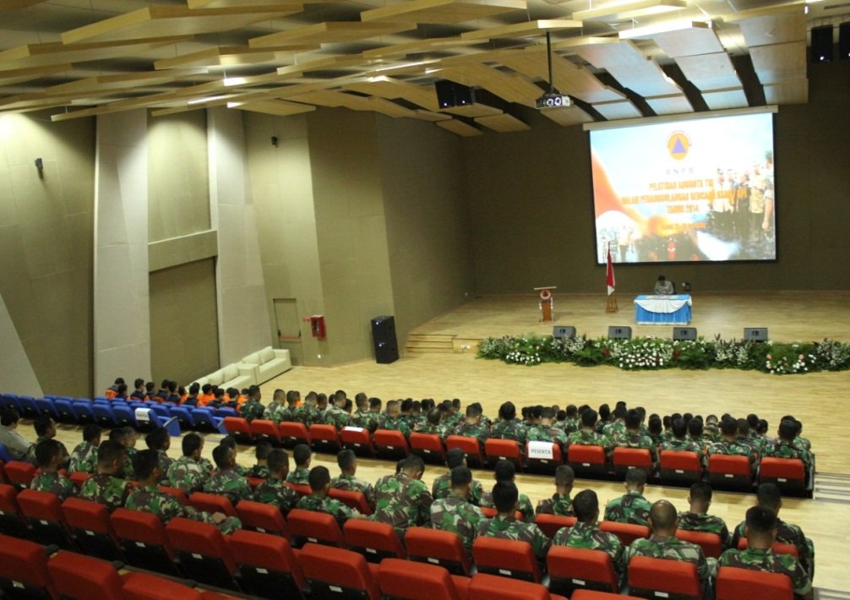
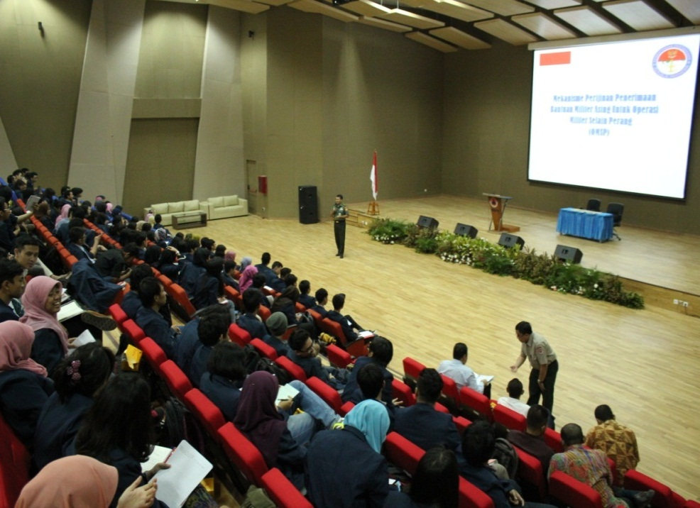
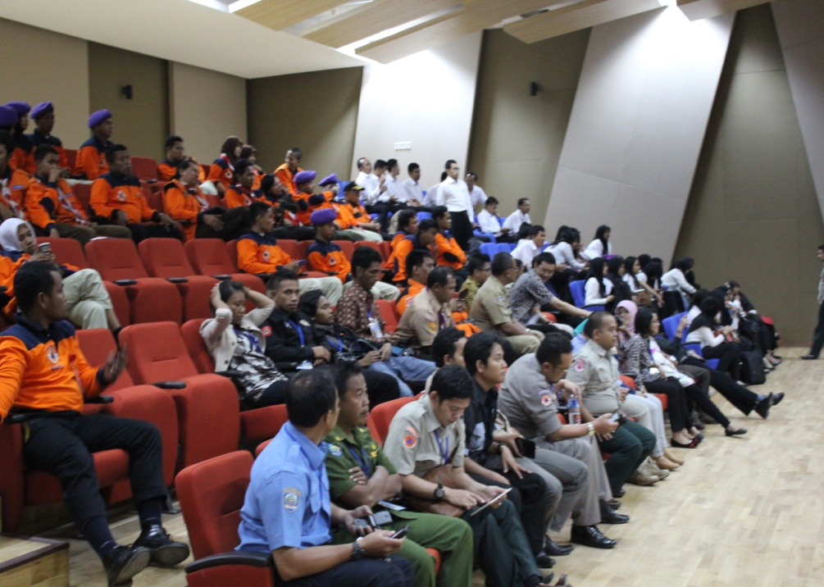
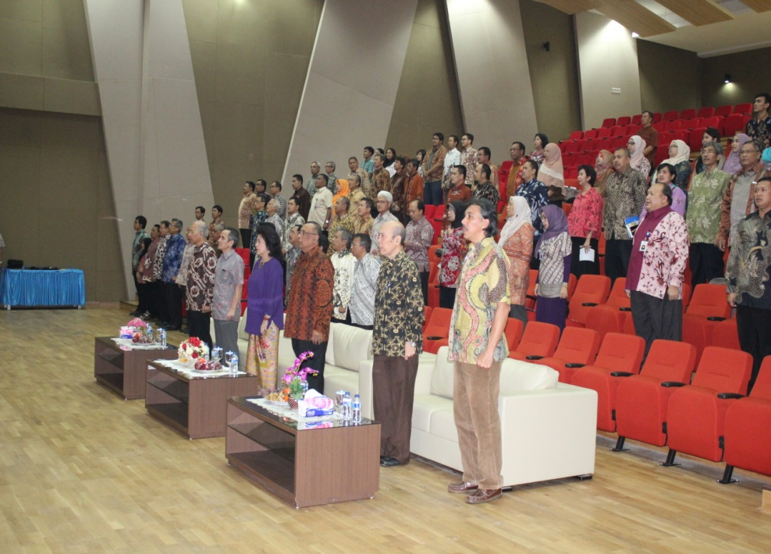
BEBERAPA AKTIVITAS YANG SUDAH DILAKUKAN
DI GEDUNG PIMPINAN LANTAI 2
Pelatihan Anggota TNI Dalam Penanganan Bencana Asap
Kuliah Umum Mahasiswa UNPAD tentang Bantuan Internasional untuk PB
Pelatihan Relawan dari Resimen Mahasiswa
Pengukuhan Pengurus Ikatan Ahli Bencana Indonesia

Slide 39
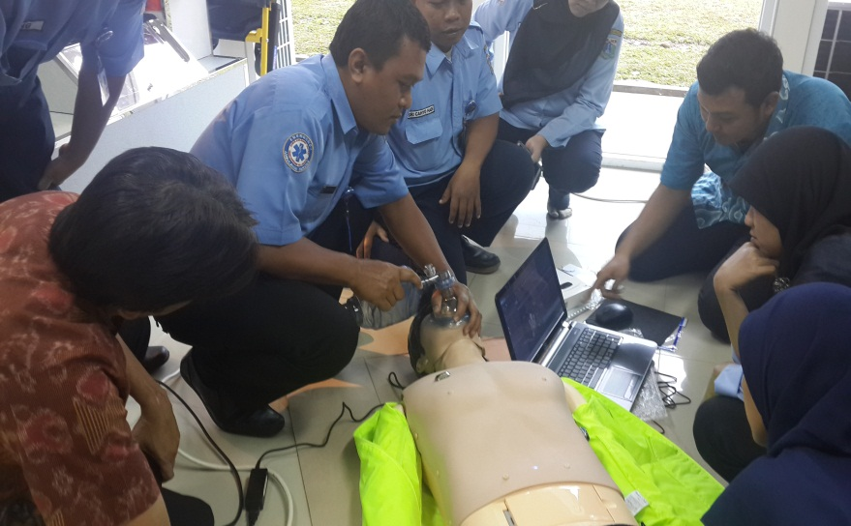
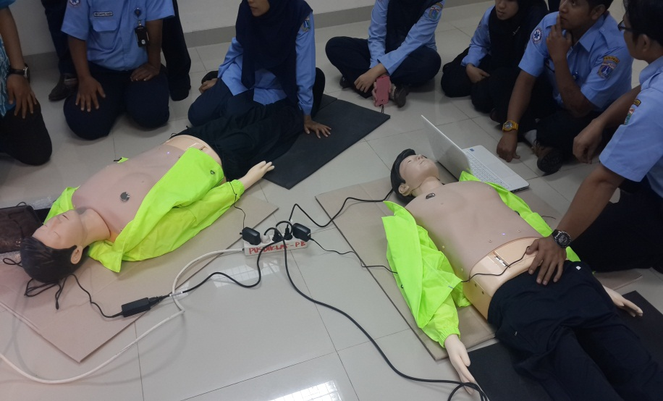


DISASTER BASIC LIFE SUPPORT TRAINING
URBAN SEARCH AND RESCUE TRAINING

Slide 40





Slide 41

SERTIFIKAT HASIL AKREDITASI PUSDIKLAT PB

Slide 42



SURAT EDARAN KERJASAMA BPSDM KEMENDAGRI DAN BNPB

Slide 43
KNOWLEDGE SHARING DAN DISTANCE LEARNING

Slide 44
Knowledge Sharing is becoming an important part of BNPB’s work
BNPB Knowledge Sharing Vision
BNPB is a center of excellence for DM in Indonesia, the region and globally, and an efficient knowledge sharing institution
providing innovative and effective DM solutions
Notes:
In order to guide us on the way to become better at knowledge sharing, we developed a Knowledge Sharing Vision for BNPB. This vision presents our goal where we want to be in three years from now.

Slide 45
3 Level Pengembangan KS
International
(Selatan-Selatan
Domestic
(BPBD + mitra lokal, penguatan peraturan-peraturan)
Internal
(formal + informal, antar staf dan kedeputian)

Slide 46
Knowledge Sharing Capacity Framework
INSTITUTIONAL ARRANGEMENTS
TRANSFORMING
INSTITUTIONS
ORGANIZATIONAL
MODELS
ENSURING
FINANCIAL
SUSTAINABILITY
DEVELOPING
PARTNERSHIPS
VALIDATING AND
CATALOGING
KNOWLEDGE
PACKAGING
DEVELOPMENT
SOLUTIONS
PLANNING AND
IMPLEMENTING
KNOWLEDGE
SHARING
MEASURING AND
DOCUMENTING
RESULTS
KNOWLEDGE
SHARING
EFFECTIVE KNOWLEDGE OPERATIONS

Slide 47
3 main agendas for Capacity Building
Knowledge capture;
Knowledge documenting and packaging; and
Knowledge exchange

Slide 48



BNPB Knowledge Project Road Map
High-quality international knowledge sharing
Desired results
Systematic domestic knowledge sharing
Improved internal processes
Distance learning modalities
Technical
Capacities
KS Platform
Documentation and Capturing
Partnerships with universities and the national research and education network
Foundation
Knowledge Sharing policies
Knowledge Governance
Notes:
Achievements:
Knowledge Sharing Task Force established, headed by Vice Minister Dody Ruswandi
First domestic partnerships on knowledge capturing and sharing
First knowledge capturing teams trained
Started to develop knowledge objects based on the experiences with the Mount Merapi eruption disaster
Knowledge Sharing pilot implemented with delegation from Philippines
High capacity training facilities in Jakarta inaugurated

Slide 49
IMPLEMENTATION EXAMPLE OF THE ART OF KNOWLEDGE SHARING IN BNPB
No | Disas-ter | Subjects | Knowledge Sharing Mechanism | Result | Solution
1 | Eruption of Mount Merapi (2010) | primary knowledge provider : BPBD Yogyakarta Province BPBD Sleman Regency Community leaders Broker : BNPB World Bank Participant : BNPB Academics | Expert Visit Study Tour Workshop Community of Practice Storytelling Action Planning Interview Focus Group Discussion | Emergen-cy response mecha-nism Relocation of Refugees Post-disaster handling | It should be regular monitoring of the disaster managementactivities (BNPB-BPBD distance learning )
2 | Jakarta Flood (2013) | primary knowledge provider : BPBD DKI Jakarta Province Community leaders Broker : BNPB Participant : BNPB Academics | Expert Visit Community of Practice Storytelling Action Planning Interview Focus Group Discussion | Emergen-cy response mecha-nism Post-disaster handling | It should be regular monitoring of the disaster managementactivities (BNPB-BPBD distance learning )

Slide 50




Capturing and Packaging workshop UGM, Jogja, 26-28 Maret 2014
Praktek capturing knowledge

Slide 51



The Art of Knowledge Exchange Workshop BEJ, 1-2 April 2014

Slide 52


Distance Learning Workshop UI Salemba, 25 Maret 2014

Slide 53





Slide 54
PENERAPAN KNOWLEDGE SHARING DI PUSDIKLAT
PEMBUATAN KNOWLEDGE ASSETS (40 produk)
KURIKULUM/MODUL DIKEMBANGKAN BERBASIS PENGALAMAN PENANGANAN BENCANA
METODE PELATIHAN STUDI KASUS PENGALAMAN DI LAPANGAN (PESERTA & NARSUM)
SIMULASI (TTX, CPX, FTX) DGN SKENARIO SESUAI REALISME DI LAPANGAN
SARANA, PERALATAN & ALAT BANTU PELATIHAN DIDISAIN MDUKUNG AKTIFITAS KS (RUANG TTX, CPX, RUANG DL/VC, SIMULATOR COLLAPSE BUILDING, SIMULATOR GEMPA, ADMS DLL)
PERCEPATAN PENYEBARAN PEMBELAJARAN DAN BERBAGI PENGALAMAN MLL KERJASAMA DNG BADIKLAT PROVINSI
2017 PENGEMBANGAN “eTraining” MANAJEMEN BENCANA (KONTEN AKAN BERISI “KNOWLEDGE ASSETS” KM)

Slide 55
PELATIHAN BERBASIS KS MINGGU INI
LAT DASAR MANAJEMEN BENCANA DI PROV PAPUA BARAT & KALBAR BERSAMA BADIKLAT PROV DAN BPBD
TOT DASAR MANAJEMEN &
TOT RENCANA KONTIJENSI
INCIDENT COMMAND SYSTEM FOR INCIDENT COMMANDER
SIMULASI DASAR MANAJEMEN UTK S2 MANAJEMEN BENCANA - UNHAN

Slide 56

According to TechNavio report blended learning market share is expected to grow for additional 13% in 2017 and will account for around 53% of the Learning market by 2020.
Future Proof
PENGEMBANGAN “eTRAINING” DI PUSDIKLAT BNPB
Notes:
Discuss how online education with a blended approach is the future

Slide 57

KNOWLEDGE SHARING + DISTANCE LEARNING
DIKLAT PB KE SELURUH BPBD
?

Slide 58

DISASTER IN THE COUNTRY
DISASTER MANAGEMENT EDUCATION AND TRAINING CENTER
THE ART OF KNOWLEDGE EXCHANGE
SHARE KNOWLEDGE THROUGH TRAINING
DISSEMINATION VIA DISTANCE LEARNING
CAPTURING EXPERIENCES / LESSONS LEARNED
INDONESIA DISASTER MULTI RISK MAP
EVIDENCED BASED DISASTER KNOWLEDGE MODULES

Slide 59


BNPB STARTS AT PUSDIKLAT
TERIMA KASIH

